Slide 1
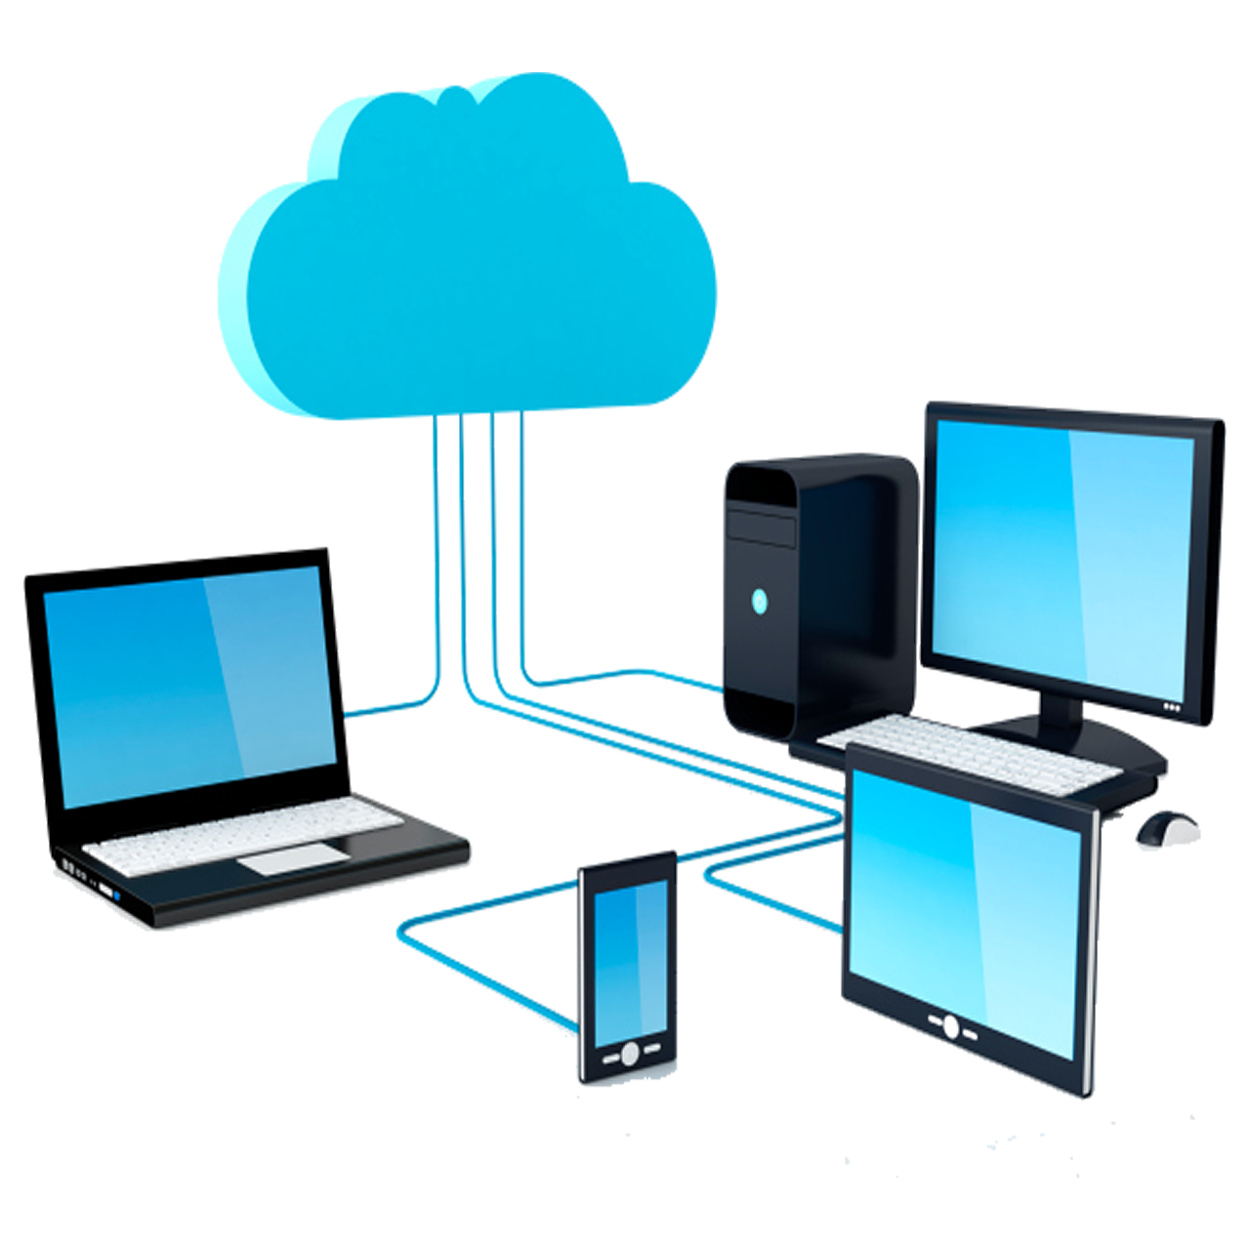
Cloud security
Segurança na Nuvem

Slide 2
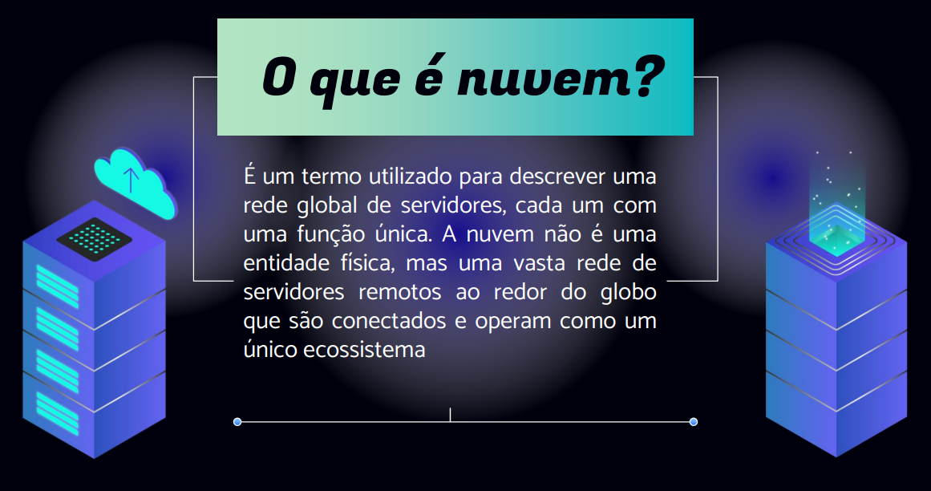

Slide 3
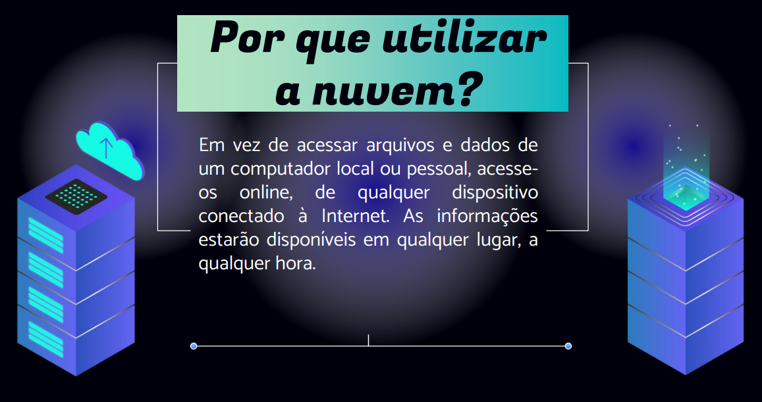

Slide 4
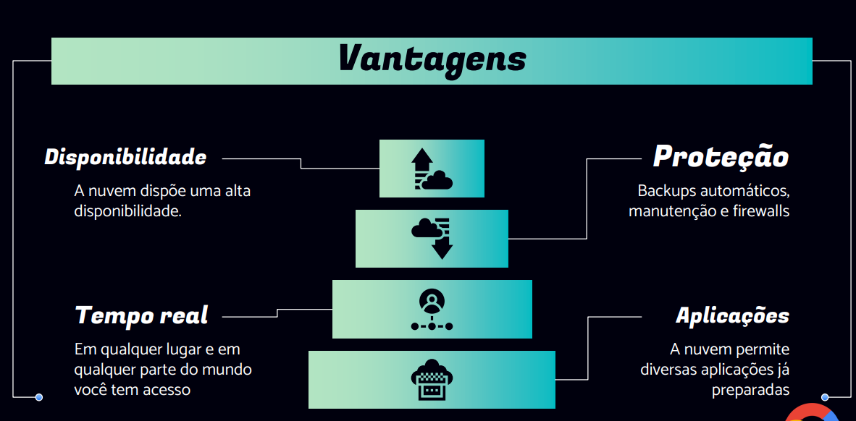

Slide 5
O que é Segurança na Nuvem?
A segurança em nuvem se refere a um conjunto de políticas, controles e tecnologias para proteger dados, aplicativos e serviços de infraestrutura. Todos esses componentes trabalham juntos para ajudar os dados, a infraestrutura e os aplicativos a permanecerem seguros. Essas medidas de segurança protegem um ambiente de computação em nuvem contra ameaças, e vulnerabilidades externas e internas à segurança cibernética.

Slide 6
Por que a segurança na nuvem é importante?
Enquanto as empresas aceleram as iniciativas de transformação digital (DX), reordenam agressivamente as operações e repensam modelos de negócios inteiros com serviços em nuvem, essa ampla adoção também está criando novas oportunidades para os criminosos cibernéticos conduzirem fraudes cibernéticas. Como essas organizações se movem rapidamente para transformar digitalmente suas operações, controles de segurança eficazes costumam ser deixados de lado. Frequentemente, as empresas evitam as boas práticas comprovadas e tornam difícil, se não impossível, avaliar e gerenciar o risco com precisão. À medida que as empresas se adaptam às mudanças contínuas e se movem agressivamente para a nuvem, perspectivas e agendas díspares precisam ser unificadas em uma estratégia coesa. Organizações que tratam a jornada para a nuvem como uma oportunidade de cultivar de maneira proativa uma cultura de segurança primeiro terá que ter um equilíbrio entre permitir o uso de serviços em nuvem e proteger transações e dados confidenciais.

Slide 7
Vantagens da segurança em nuvem
Ative a inteligência artificial (IA) e o machine learning (ML) para se adaptar automaticamente e lidar com ameaças de segurança
Use recursos autônomos para dimensionar as respostas de segurança, corrigir riscos e eliminar erros
Proteja os dados de maneira proativa com controles de acesso, gerencie o risco e a visibilidade do usuário, e forneça ferramentas para descoberta e classificação
Siga o modelo de responsabilidade de segurança compartilhada da nuvem para cobrir conscientemente as atividades de segurança entre o cliente e o provedor de serviços na nuvem
Incorpore a segurança no design da arquitetura para uma abordagem “segurança em primeiro lugar”

Slide 8
Segurança na nuvem: quais são algumas das principais tecnologias?
A segurança em nuvem fornece às organizações uma abordagem para atender aos requisitos de segurança e garantir que as organizações cumpram os requisitos de conformidade regulamentar. A segurança eficaz em nuvem requer várias camadas de defesa em toda a pilha de tecnologia em nuvem composta de:
Controles preventivos projetado para bloquear o acesso autorizado a sistemas e dados confidenciais
Controles de detetive projetados para revelar sistemas não autorizados, e acesso a dados e alterações por meio de auditoria, monitoramento e relatórios
Controles automatizados projetados para prevenir, detectar e responder às atualizações de segurança, regulares e críticas
Controles administrativos projetados para abordar políticas, padrões, práticas e procedimentos de segurança
O machine learning e a inteligência artificial estendem as tecnologias de consciência contextual em um portfólio de segurança em nuvem. Com a segurança na nuvem, as empresas têm proteção em IaaS, PaaS, e SaaS, estendendo a segurança às camadas de rede, hardware, chip, sistema operacional, armazenamento e aplicativos.

Slide 9
Quais outros requisitos são importantes para manter os dados da nuvem seguros?
Responsabilidade e confiança de segurança compartilhada: a confiança é fundamental para escolher um parceiro na nuvem para manter o fim do modelo de segurança compartilhado. As organizações devem ter uma compreensão clara das funções e responsabilidades, e acesso a auditorias e atestados de segurança de terceiros independentes.
Automação e machine learning: as ameaças de nuvem estão se movendo à velocidade da máquina, enquanto a segurança empresarial tradicional analisa e reage na velocidade humana. A segurança moderna em ambientes de nuvem deve automatizar a detecção e resposta a ameaças. Ameaças avançadas exigem soluções de segurança que trazem um novo nível de sofisticação para previsão, prevenção, detecção e resposta de ameaças com aprendizado de máquina.
Defesa em profundidade: várias camadas de segurança em toda a pilha de tecnologia devem incluir controles preventivos, de detecção e administrativos para as pessoas, processos e tecnologia certos para ajudar a proteger os data centers físicos dos provedores de nuvem.
Gerenciamento de identidade: à medida que dispositivos móveis, aplicativos e personas de usuário se tornam mais onipresentes, a identidade se tornou o novo perímetro. É fundamental controlar o acesso e os privilégios na nuvem e no local com base em credenciais seguras.
Visibilidade: um corretor de segurança de acesso à nuvem e uma solução de gerenciamento de postura de segurança na nuvem estendem a visibilidade e o controle em todo o ambiente de nuvem da organização.

Slide 10
Conformidade contínua: a conformidade regulatória não é opcional, e a conformidade e a segurança não são iguais. As organizações podem experimentar violações de conformidade sem uma violação de segurança, por exemplo, devido a desvios de configuração e erros. É essencial que as empresas tenham uma solução de gerenciamento de nuvem que forneça dados abrangentes, oportunos e acionáveis relacionados à conformidade em seus ambientes de nuvem.
Segurança por padrão: controles de segurança devem ser ativados pelo provedor de nuvem por padrão, em vez de exigir que a empresa se lembre de ativar a segurança. Nem todo mundo tem um forte entendimento dos diferentes controles de segurança, e como eles funcionam juntos para reduzir os riscos e implementar uma postura de segurança completa. Por exemplo, a criptografia de dados deve ser ativada por padrão. Controles e políticas consistentes de proteção de dados precisam ser aplicados nas nuvens.
Monitoramento e migração: as políticas de segurança para tenancies e compartimentos de nuvem devem ser configuradas e aplicadas aos administradores para ajudar a proteger as cargas de trabalho. Uma visão unificada da postura de segurança na nuvem entre os locatários da nuvem também é essencial para detectar recursos mal configurados e atividades inseguras entre os locatários, e fornece aos administradores de segurança visibilidade para fazer a triagem e resolver problemas de segurança na nuvem.
Separação de tarefas e acesso de privilégio mínimo: os princípios da separação de tarefas e do acesso de privilégio mínimo são as melhores práticas de segurança que devem ser implementadas em ambientes de nuvem. Isso ajuda a garantir que os indivíduos não tenham direitos administrativos excessivos e não possam acessar dados confidenciais sem autorização adicional.

Slide 11
Qual é o futuro da segurança na nuvem?
Como a adoção da nuvem continua a acelerar como resultado das prioridades de transformação digital, as empresas devem antecipar e navegar pelas complexidades da proteção de seus ambientes de nuvem. É essencial escolher um provedor de nuvem que projete a segurança para ser integrada automaticamente em toda a pilha da nuvem (IaaS, PaaS, SaaS). Considerações adicionais no futuro da segurança na nuvem incluem:
Segurança da infraestrutura de nuvem: proteja as cargas de trabalho com uma abordagem de segurança em primeiro lugar na computação, rede e armazenamento da infraestrutura de nuvem - começando com a arquitetura. Aproveite os serviços de segurança essenciais para fornecer os níveis necessários de segurança para as cargas de trabalho mais críticas para os negócios.
Segurança de banco de dados na nuvem: Reduza o risco de uma violação de dados e acelere a conformidade na nuvem. Adote soluções de segurança de banco de dados que incluem criptografia, gerenciamento de chaves, mascaramento de dados, controles de acesso de usuário privilegiado, monitoramento de atividades e auditoria.

Slide 12
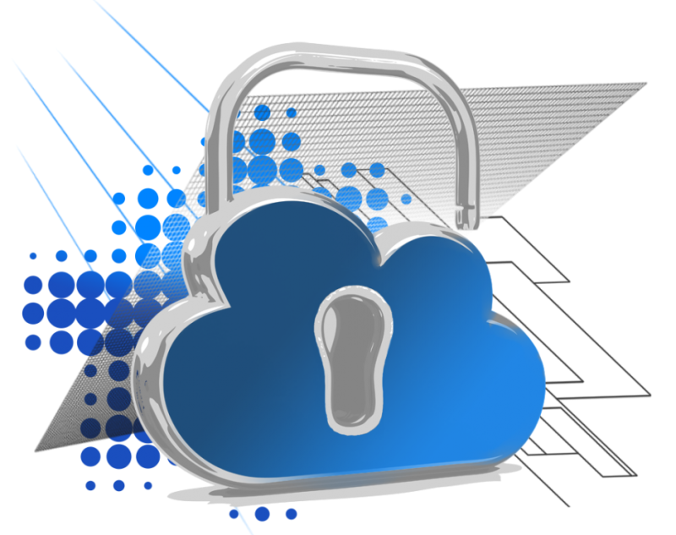
Segurança de aplicativos em nuvem: a proteção de aplicativos críticos contra fraude e uso indevido é essencial para proteger os dados críticos de negócios da sua organização. Controles de acesso, visibilidade e monitoramento refinados são componentes essenciais das defesas em camadas atuais.
Segurança e privacidade corporativas: proteja a confidencialidade, a integridade e a disponibilidade dos dados e de seus sistemas hospedados na nuvem, independentemente do produto escolhido na nuvem.
Advanced Customer Services: ao fazer transição para ambientes de nuvem ou várias nuvens, as equipes de segurança são desafiadas por uma superfície de ataque em expansão, sobrecargas de alerta e uma escassez de habilidades de segurança cibernética. Adote serviços avançados de seu provedor de serviços na nuvem para ajudar a enfrentar esses desafios.
IAM (Identity and access management): controle o acesso a quem tem acesso aos seus dados, que tipo de acesso eles têm e a quais recursos específicos usando credenciais seguras, quer eles sejam hospedados na nuvem ou on-premises.

